Slide 1
3.1 词向量
陈 露
上海交通大学计算机学院
2025年秋季学期

Slide 2
目录
词的表示
  单热点词向量
  分布式词向量
两个经典的词向量模型
  CBOW模型
  Skip-gram模型
词向量的性质
动态词向量

Slide 3
目录
词的表示
  单热点词向量
  分布式词向量
两个经典的词向量模型
  CBOW模型
  Skip-gram模型
词向量的性质
动态词向量

Slide 4
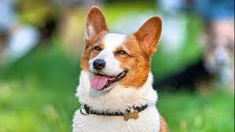
词的不同表示方式
狗
dog
狗：哺乳动物，种类很多，听觉嗅觉都很敏锐，善于看守门户。
这些表示不适合机器学习模型/神经网络直接使用

Slide 5
词的向量表示方式
例句：我爱自然语言处理
我 爱 自 然 语 言 处 理
我 爱 自然语言处理
[1 0 0 0 0 0 0 0]
[0 1 0 0 0 0 0 0]
[0 0 1 0 0 0 0 0]
[0 0 0 1 0 0 0 0]
[0 0 0 0 1 0 0 0]
[0 0 0 0 0 1 0 0]
[0 0 0 0 0 0 1 0]
[0 0 0 0 0 0 0 1]
[
[
[
1
0
0
0
0
0
1
0
0
0
0
0
1
0
0
]
]
]
没法表达词与词之间的远近亲疏

Slide 6
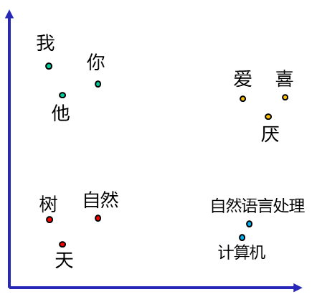
词的向量表示方式
例句：我爱自然语言处理
我 爱 自然语言处理
[
[
[
0.94
0.45
0.25
0.02
0.30
0.25
0.35
0.54
0.19
0.93
0.54
0.20
0.93
0.13
0.37
]
]
]
词的连续向量表示为什么又称作“分布式表达”？
单热点向量的表示方式中，每个词对应于特定的维度，其由且仅由这一维度表示，因此也被称为“局部语义表达”或“非分布式表达”。与之相对的，采用连续稠密向量的表示方式，词的语义分散在不同的维度中表达，因此被称为“分布式表达”。

Slide 7
目录
词的表示
  单热点词向量
  分布式词向量
两个经典的词向量模型
  CBOW模型
  Skip-gram模型
词向量的性质
动态词向量

Slide 8
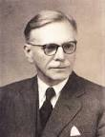
词向量的
词向量的基本思想
You shall know a word by the company it keeps.
约翰·鲁伯特·弗斯
英国语言学家
伦敦学派创始人
我看见一只小猫快速跑进了教室
我发现一只小狗快速跑进了屋里

Slide 9
词向量的
两种不同的词向量模型
小猫
用上下文预测当前词
（CBOW模型）
我 看见 一只 快速 跑进 了 教室
小猫
用当前词预测上下文
（Skip-gram模型）
我 看见 一只 快速 跑进 了 教室

Slide 10
词向量的
CBOW模型
小猫
用上下文预测当前词
（CBOW模型）
我 看见 一只 快速 跑进 了 教室
小猫
用当前词预测上下文
（Skip-gram模型）
我 看见 一只 快速 跑进 了 教室

Slide 11
词向量的
CBOW模型：考虑只有一个上文词的特殊情况
小猫
用上下文预测当前词
（CBOW模型）
我 看见 一只 快速 跑进 了 教室
小猫
用当前词预测上下文
（Skip-gram模型）
我 看见 一只 快速 跑进 了 教室

Slide 12






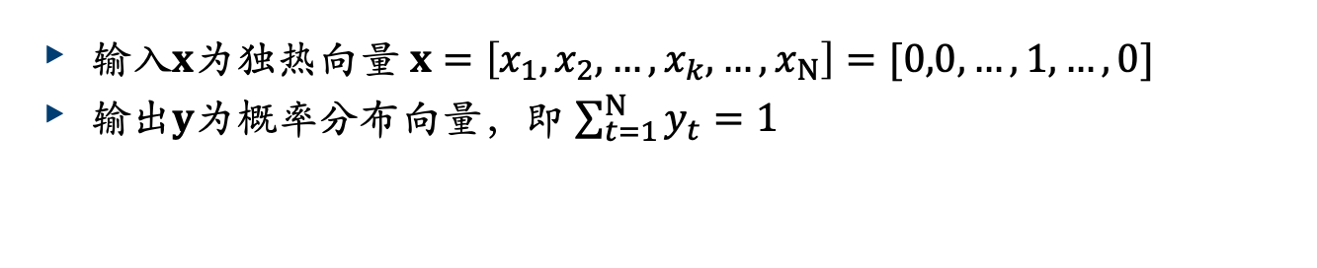








CBOW模型：考虑只有一个上文词的特殊情况
输入层
输出层
$$x_{1}$$
$$y_{1}$$
$$x_{2}$$
$$y_{2}$$
.
.
.
.
.
.
一只
$$x_{k}$$
.
$$P\left(w_{j} | w_{k}\right)=y_{j}=f(x)$$
$$y_{j}$$
小猫
.
$$U$$
.
$$V$$
.
.
.
.
.
$$x_{N}$$
$$h$$
$$y_{N}$$
$$x$$
$$y$$
输入$x$为独热向量 $x=\left[x_{1},x_{2},…,x_{k},…,x_{N}\right]=[0,0,…,1,…,0]$
输出$y$为概率分布向量，即 $\sum_{t=1}^{N}{y_{t}}=1$

Slide 13
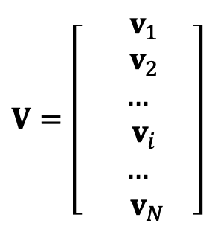
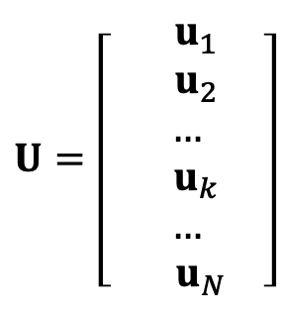
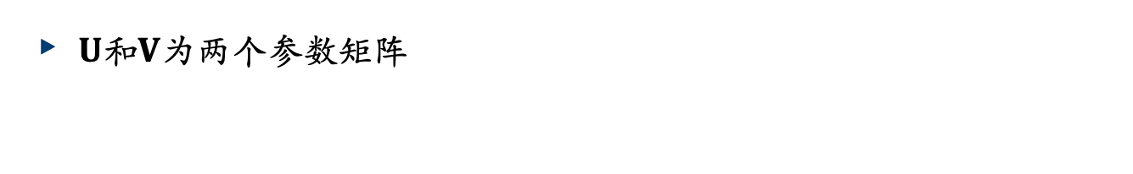
CBOW模型：考虑只有一个上文词的特殊情况
输入层
隐层
输出层
$$x_{1}$$
$$y_{1}$$
$$x_{2}$$
$$y_{2}$$
.
.
.
.
.
.
$$x_{k}$$
.
.
$$U$$
.
$$V$$
$$y_{j}$$
.
.
.
.
.
$$x_{N}$$
$$h$$
$$y_{N}$$
$$x$$
$$y$$
$U$和$V$为两个参数矩阵
$$U=\left[\begin{aligned}{ u}_{1} \\ { u}_{2} \\ … \\ { u}_{k} \\ … \\ { u}_{N}\end{aligned}\right]$$
$$V=\left[\begin{aligned}{ v}_{1} \\ { v}_{2} \\ … \\ { v}_{i} \\ … \\ { v}_{N}\end{aligned}\right]$$

Slide 14
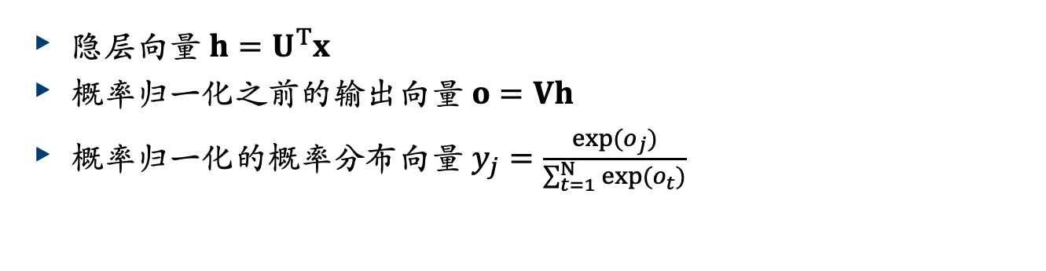
CBOW模型：考虑只有一个上文词的特殊情况
输入层
隐层
输出层
$$x_{1}$$
$$y_{1}$$
$$x_{2}$$
$$y_{2}$$
.
.
.
.
.
.
$$x_{k}$$
.
.
$$U$$
.
$$V$$
$$y_{j}$$
.
.
.
.
.
$$x_{N}$$
$$h$$
$$y_{N}$$
$$x$$
$$y$$
隐层向量 $h=U^{T}x$
概率归一化之前的输出向量 $o=Vh$
概率归一化的概率分布向量 $y_{j}=\frac{exp(o_{j})}{\sum_{t=1}^{N}{exp(o_{t})}}$

Slide 15
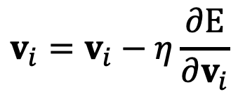
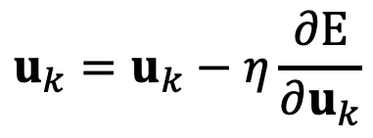

CBOW模型：考虑只有一个上文词的特殊情况
输入层
隐层
输出层
$$x_{1}$$
$$y_{1}$$
$$x_{2}$$
$$y_{2}$$
.
.
.
.
.
.
$$x_{k}$$
.
.
$$U$$
.
$$V$$
$$y_{j}$$
.
.
.
.
.
$$x_{N}$$
$$h$$
$$y_{N}$$
$$x$$
$$y$$
$$E=− log{ y}_{j}$$
交叉熵损失函数
梯度下降更新参数
$$v_{i}=v_{i}−η\frac{∂E}{∂v_{i}}$$
$$u_{k}=u_{k}−η\frac{∂E}{∂u_{k}}$$

Slide 16
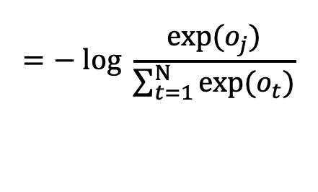
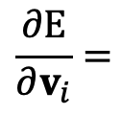


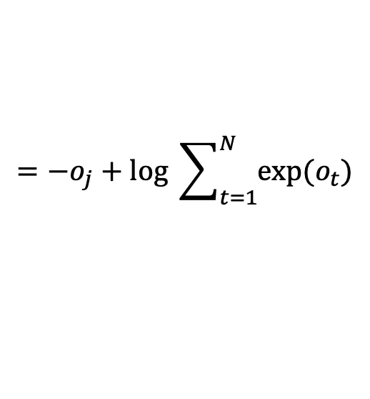
CBOW模型：考虑只有一个上文词的特殊情况
输入层
隐层
输出层
$$x_{1}$$
$$y_{1}$$
$$x_{2}$$
$$y_{2}$$
.
.
.
.
.
.
$$x_{k}$$
.
.
$$U$$
.
$$V$$
$$y_{j}$$
.
.
.
.
.
$$x_{N}$$
$$h$$
$$y_{N}$$
$$x$$
$$y$$
$$\frac{∂E}{∂v_{i}}=$$
?
$$E=− log{ y}_{j}$$
$$=− log \frac{exp(o_{j})}{\sum_{t=1}^{N}{exp(o_{t})}}$$
$$o_{t}=v_{t}h$$
$$=−o_{j}+log \sum_{t=1}^{N}{exp⁡(o_{t})}$$

Slide 17

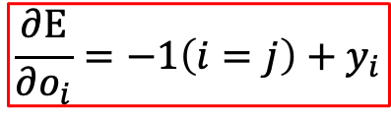


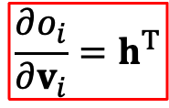

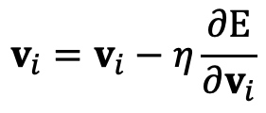
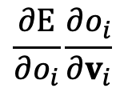

CBOW模型：考虑只有一个上文词的特殊情况
输入层
隐层
输出层
$$x_{1}$$
$$y_{1}$$
$$x_{2}$$
$$y_{2}$$
.
.
.
.
.
.
$$x_{k}$$
.
.
$$U$$
.
$$V$$
$$y_{j}$$
.
.
.
.
.
$$x_{N}$$
$$h$$
$$y_{N}$$
$$x$$
$$y$$
?
$$E={−o}_{j}+log \sum_{t=1}^{N}{exp⁡(o_{t})}$$
$$\frac{∂E}{∂v_{i}}=$$
$$\frac{∂E}{∂o_{i}}\frac{∂o_{i}}{∂v_{i}}$$
$${=e}_{i}h^{T}$$
$$\frac{∂E}{∂o_{i}}=−1\left(i=j\right)+y_{i}$$
$$e_{i}$$
$$v_{i}=v_{i}−η\frac{∂E}{∂v_{i}}$$
$$=v_{i}−ηe_{i}h^{T}$$
$$o_{i}=v_{i}h$$
$$\frac{∂o_{i}}{∂v_{i}}=h^{T}$$

Slide 18


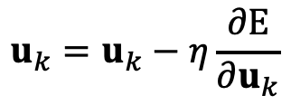


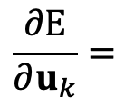
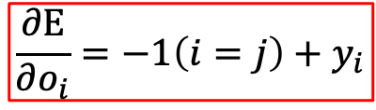
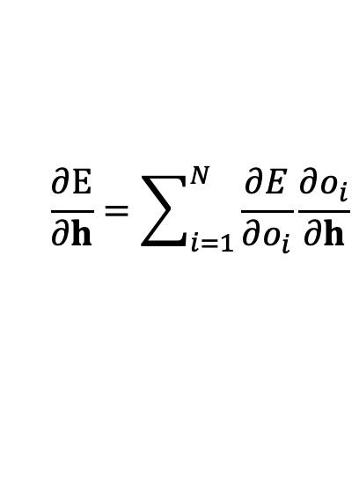

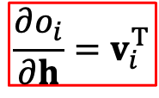

CBOW模型：考虑只有一个上文词的特殊情况
输入层
隐层
输出层
$$x_{1}$$
$$y_{1}$$
$$x_{2}$$
$$y_{2}$$
.
.
.
.
.
.
$$x_{k}$$
.
.
$$U$$
.
$$V$$
$$y_{j}$$
.
.
.
.
.
$$x_{N}$$
$$h$$
$$y_{N}$$
$$x$$
$$y$$
$$\frac{∂E}{∂u_{k}}=$$
?
$$E=−o_{j}+log \sum_{t=1}^{N}{exp⁡(o_{t})}$$
$$\frac{∂E}{∂h^{T}}$$
$$\frac{∂E}{∂h}=\sum_{i=1}^{N}{\frac{∂E}{∂o_{i}}\frac{∂o_{i}}{∂h}}$$
$$=\sum_{i=1}^{N}{e_{i}}v_{i}^{T}$$
$$\frac{∂E}{∂o_{i}}=−1\left(i=j\right)+y_{i}$$
$$e_{i}$$
$$u_{k}=u_{k}−η\frac{∂E}{∂u_{k}}$$
$$=u_{k}−η\sum_{i=1}^{N}{e_{i}}v_{i}$$
$$o_{i}=v_{i}h$$
$$\frac{∂o_{i}}{∂h}=v_{i}^{T}$$

Slide 19


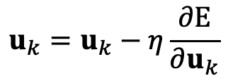
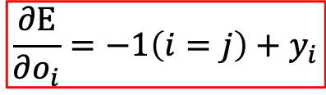


CBOW模型：考虑只有一个上文词的特殊情况
输入层
隐层
输出层
$$x_{1}$$
$$y_{1}$$
$$x_{2}$$
$$y_{2}$$
.
.
.
.
.
.
$$x_{k}$$
.
.
$$U$$
.
$$V$$
$$y_{j}$$
.
.
.
.
.
$$x_{N}$$
$$h$$
$$y_{N}$$
$$x$$
$$y$$
$$u_{k}=u_{k}−η\frac{∂E}{∂u_{k}}$$
$$=u_{k}−η\sum_{i=1}^{N}{e_{i}}v_{i}$$
$$\frac{∂E}{∂o_{i}}=−1\left(i=j\right)+y_{i}$$
$$eV$$
$$e_{i}$$
$${e=[e_{1},e_{2},…,e}_{N}]$$

Slide 20









CBOW模型：考虑更多的上下文
输入层
.
.
看见
$$x_{k_{1}}$$
.
.
$$U$$
隐层
输出层
$$y_{1}$$
$$y_{2}$$
.
.
.
.
.
.
$$U$$
.
$$V$$
$$y_{j}$$
小猫
一只
$$x_{k_{2}}$$
.
.
.
.
.
.
.
.
$$h$$
$$y_{N}$$
$$U$$
$$y$$
.
.
跑进
$$x_{k_{C}}$$
$h=\frac{1}{C}(U^{T}x_{1}+U^{T}x_{2}+…+$ $U^{T}x_{C})$
.
.
$h= U^{T}\overline{x}$

Slide 21


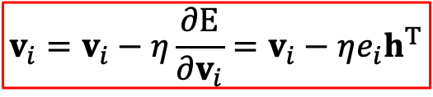












CBOW模型：考虑更多的上下文
输入层
.
.
$$x_{k_{1}}$$
.
.
$$U$$
隐层
输出层
$$y_{1}$$
$$y_{2}$$
.
.
.
.
.
.
$$U$$
.
$$V$$
$$y_{j}$$
$$v_{i}=v_{i}−η\frac{∂E}{∂v_{i}}=v_{i}−ηe_{i}h^{T}$$
$$x_{k_{2}}$$
.
.
.
.
.
.
形式不变
.
.
$$h$$
$$y_{N}$$
$$U$$
$$y$$
.
.
$$x_{k_{C}}$$
$h=\frac{1}{C}(U^{T}x_{1}+U^{T}x_{2}+…+$ $U^{T}x_{C})$
.
.
$h= U^{T}\overline{x}$

Slide 22
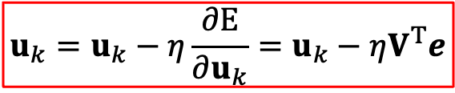
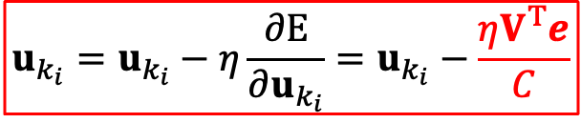
CBOW模型：考虑更多的上下文
输入层
.
.
$$x_{k_{1}}$$
.
.
$$U$$
隐层
输出层
$$y_{1}$$
$$u_{k}=u_{k}−η\frac{∂E}{∂u_{k}}=u_{k}−ηV^{T}e$$
$$y_{2}$$
.
.
.
.
.
.
$$U$$
.
$$V$$
$$y_{j}$$
$$x_{k_{2}}$$
.
.
.
.
.
.
$$u_{k_{i}}=u_{k_{i}}−η\frac{∂E}{∂u_{k_{i}}}=u_{k_{i}}−\frac{ηV^{T}e}{C}$$
.
.
$$h$$
$$y_{N}$$
$$U$$
$$y$$
.
.
$$x_{k_{C}}$$
$h=\frac{1}{C}(U^{T}x_{1}+U^{T}x_{2}+…+$ $U^{T}x_{C})$
.
.
$h= U^{T}\overline{x}$

Slide 23
词向量的
Skip-gram模型
小猫
用上下文预测当前词
（CBOW模型）
我 看见 一只 快速 跑进 了 教室
小猫
用当前词预测上下文
（Skip-gram模型）
我 看见 一只 快速 跑进 了 教室

Slide 24




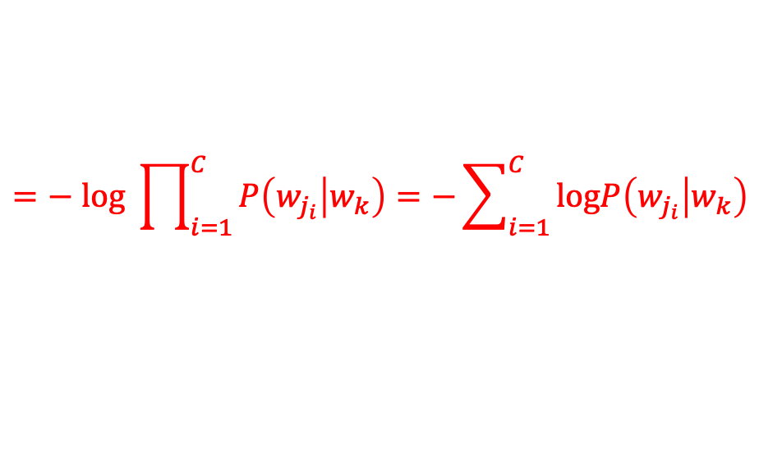








Skip-gram模型
输出层
.
$$y_{j_{1}}$$
看见
.
输入层
.
.
隐层
$$V$$
$$x_{1}$$
$$x_{2}$$
.
.
.
一只
.
.
$$V$$
.
$$y_{j_{2}}$$
小猫
$$x_{k}$$
$$U$$
.
.
.
.
.
.
.
$$x_{N}$$
.
$$h$$
.
$$V$$
.
$$y_{j_{C}}$$
跑进
$$E=− log P\left(w_{j_{1}},w_{j_{2}},…,w_{j_{C}} | w_{k}\right)$$
.
$$=− log \prod_{i=1}^{C}{P\left(w_{j_{i}} | w_{k}\right)=−\sum_{i=1}^{C}{logP\left(w_{j_{i}} | w_{k}\right)}}$$
.
.
https://arxiv.org/pdf/1411.2738.pdf

Slide 25
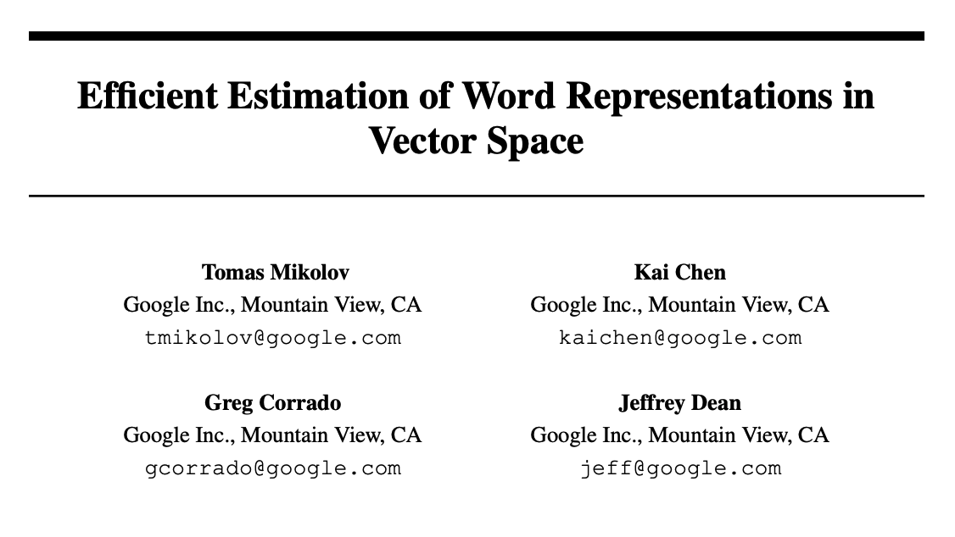

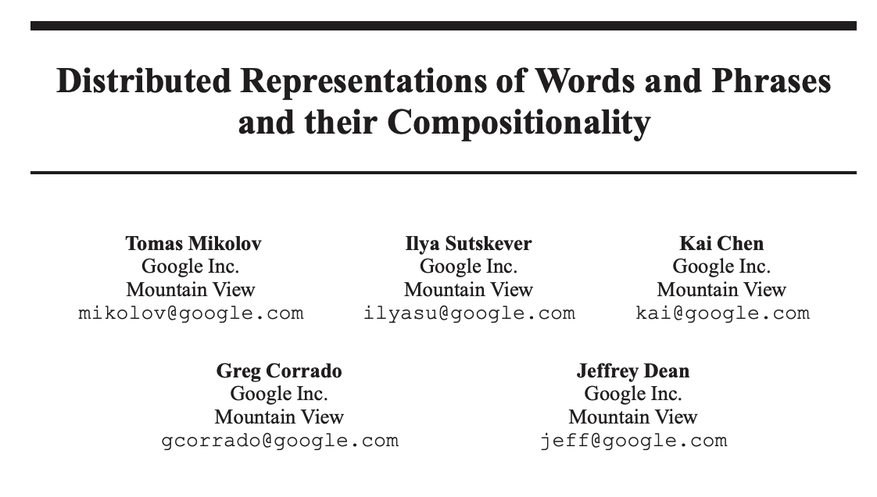
词向量的提出者
Tomas Mikolov

Slide 26
目录
词的表示
  单热点词向量
  分布式词向量
两个经典的词向量模型
  CBOW模型
  Skip-gram模型
词向量的性质
动态词向量

Slide 27
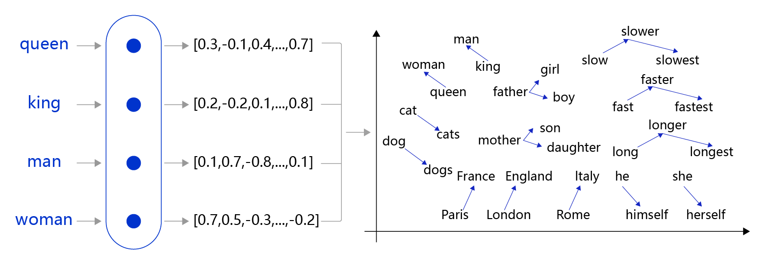
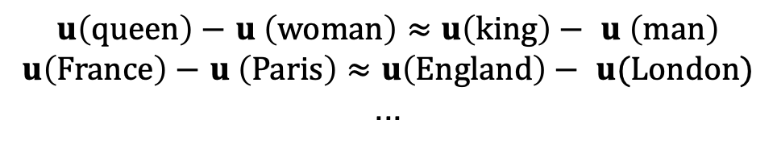
聚类和平移特性
$u\left(queen\right)−$ $u \left(woman\right)≈u\left(king\right)− u \left(man\right)$
$u\left(France\right)−$ $u \left(Paris\right)≈u\left(England\right)− u(London)$
...

Slide 28
目录
词的表示
  单热点词向量
  分布式词向量
两个经典的词向量模型
  CBOW模型
  Skip-gram模型
词向量的性质
动态词向量

Slide 29


动态词向量
他手里拿了一个苹果正在吃
他手里拿了一个苹果然后插上了充电器
$$u({苹果}_{1})$$
$$u({苹果}_{2})$$
...
没法提前知道每个词具体不同意思的数量
没法提前知道当前句子里的词对应的意思是哪一个
4.1动态词向量/预训练模型

